Slide 1
Проект «Сокращение сроков проведения государственной кадастровой оценки вновь учтенных объектов недвижимости, ранее учтенных объектов недвижимости в случае внесения в ЕГРН сведений о них и объектов недвижимости, в сведения ЕГРН о которых внесены изменения»
Цель – оптимизация государственной кадастровой оценки путем автоматизации процедуры анализа картографических данных при расчете значений ценообразующих факторов. Сокращение сроков проведения государственной кадастровой оценки по ст. 16 Федерального закона от 03.07.2016 № 237-ФЗ с 80 до 70 рабочих часов.
Заказчик проекта:
Медведев А.В. - заместитель руководителя департамента имущественных и земельных отношений Воронежской области
Руководитель проекта:
Ноздрачев А.О. – заместитель руководителя государственного бюджетного учреждения Воронежской области «Центр государственной кадастровой оценки Воронежской области»
г. Воронеж

Slide 2
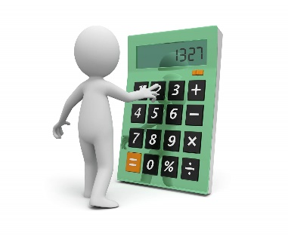
Описание текущего состояния процесса,
ситуация «как есть»
Порядок проведения государственной кадастровой оценки объектов недвижимости в соответствии со ст. 16 Федерального закона от 03.07.2016 № 237-ФЗ:
Прием и регистрация заявления Росреестра
Определение вида разрешенного использования объекта оценки для проведения сегментации
Определение группы объекта оценки, исходя из проведенной сегментации по всем объектам перечня
Обработка поступивших картографических сведений
Определение местоположения объектов оценки в ручном режиме
ИТОГО 80 рабочих часов
Расчет значений ценообразующих факторов
Расчет кадастровой стоимости
Подготовка Акта об определении кадастровой стоимости

Slide 3
Описание текущего состояния процесса,
ситуация «как есть»
Порядок проведения государственной кадастровой оценки объектов недвижимости в соответствии со ст. 16 Федерального закона от 03.07.2016 № 237-ФЗ:
Прием и регистрация заявления Росреестра
Определение вида разрешенного использования объекта оценки для проведения сегментации
Определение группы объекта оценки, исходя из проведенной сегментации по всем объектам перечня
Обработка поступивших картографических сведений
Определение местоположения объектов оценки в ручном режиме
Автоматизация указанных процессов в разработанном учреждением программном модуле позволяет значительно сократить указанные процедуры
ИТОГО 70 рабочих часов
Расчет значений ценообразующих факторов
Расчет кадастровой стоимости
Подготовка Акта об определении кадастровой стоимости

Slide 4
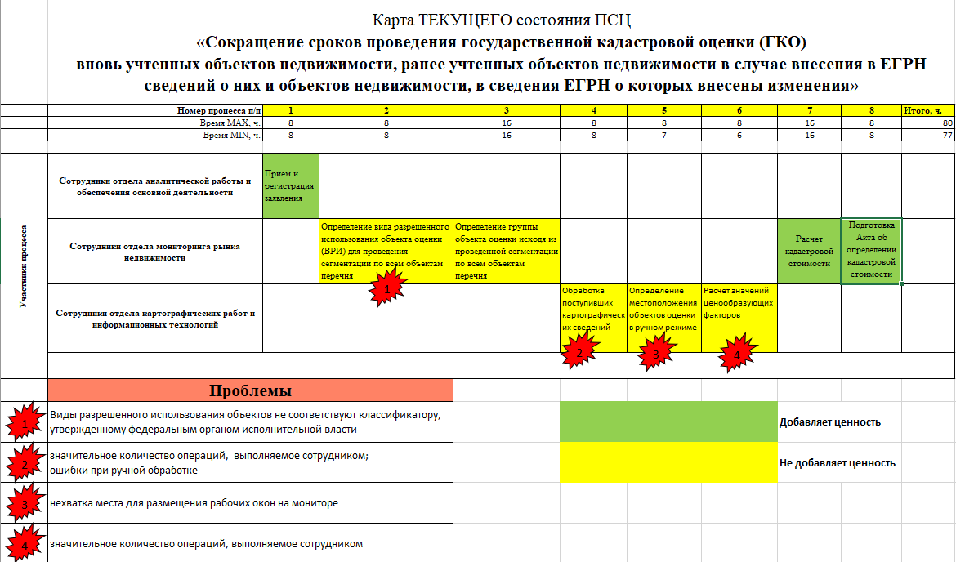
Карта ТЕКУЩЕГО состояния ПСЦ
«Сокращение сроков проведения государственной кадастровой оценки вновь учтенных объектов недвижимости, ранее учтенных объектов недвижимости в случае внесения в ЕГРН сведений о них и объектов недвижимости, в сведения ЕГРН о которых внесены изменения»

Slide 5
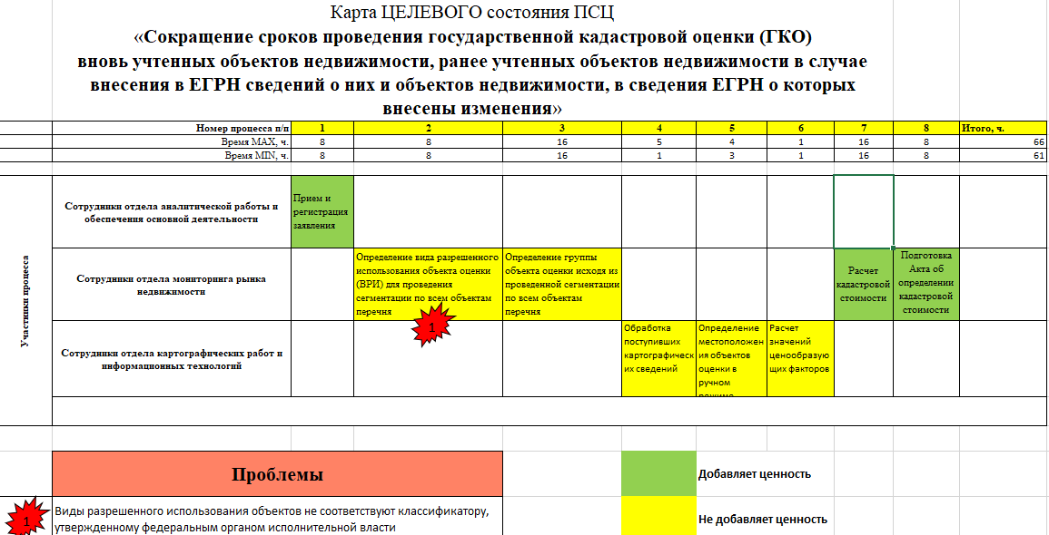
Карта ЦЕЛЕВОГО состояния ПСЦ
«Сокращение сроков проведения государственной кадастровой оценки вновь учтенных объектов недвижимости, ранее учтенных объектов недвижимости в случае внесения в ЕГРН сведений о них и объектов недвижимости, в сведения ЕГРН о которых внесены изменения»

Slide 6
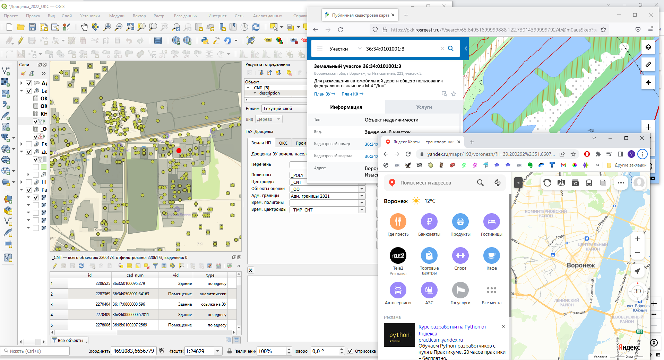
Снимок экрана рабочего стола специалиста, осуществляющего работу с картографическими материалами, ДО приобретения монитора с повышенной разрешающей способностью

Slide 7
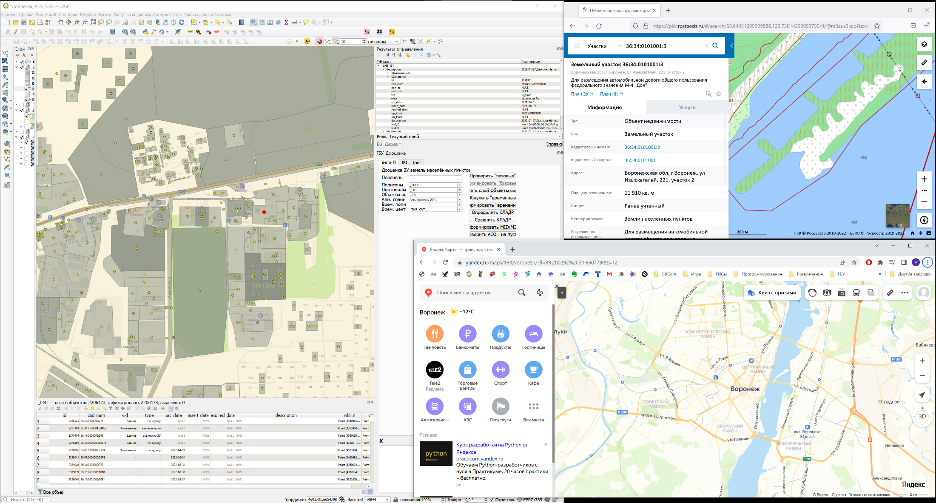
Снимок экрана рабочего стола специалиста, осуществляющего работу с картографическими материалами, ПОСЛЕ приобретения монитора с повышенной разрешающей способностью

Slide 8
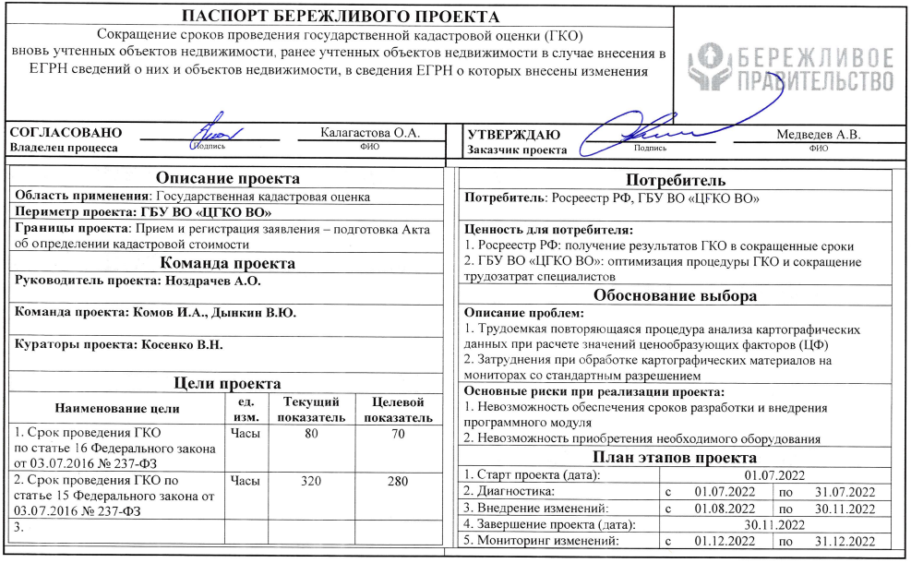
ПАСПОРТ ПРОЕКТА
«Сокращение сроков проведения государственной кадастровой оценки вновь учтенных объектов недвижимости, ранее учтенных объектов недвижимости в случае внесения в ЕГРН сведений о них и объектов недвижимости, в сведения ЕГРН о которых внесены изменения»

Slide 9
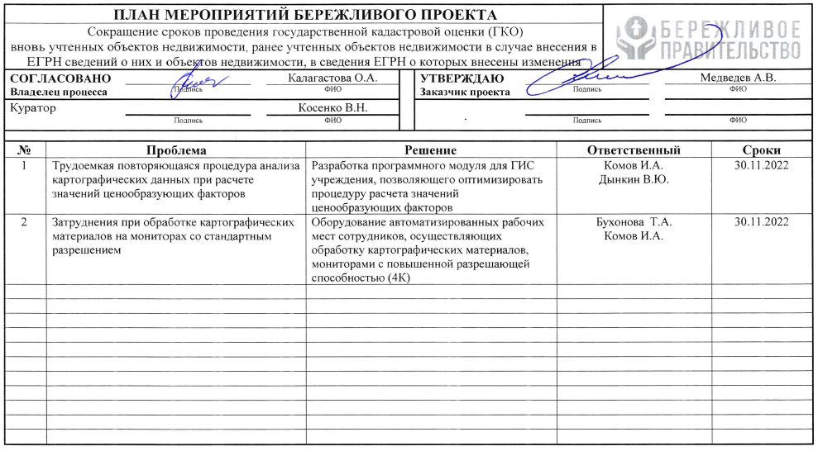
ПЛАН МЕРОПРИЯТИЙ ПРОЕКТА
«Сокращение сроков проведения государственной кадастровой оценки вновь учтенных объектов недвижимости, ранее учтенных объектов недвижимости в случае внесения в ЕГРН сведений о них и объектов недвижимости, в сведения ЕГРН о которых внесены изменения»

